Slide 1
绪 论
第一节 广告学的学科体系
◎广告学的研究对象 ◎广告学的研究方法
◎广告学的学科体系 ◎ 学习广告学的意义与方法
第二节 广告学的产生与发展
◎广告学的源起 ◎广告学在中国的发展
◎广告学在国外的发展
第三节 社会主义市场经济与广告学
◎社会主义市场经济与广告实践 ◎社会主义市场环境与广告观念变迁
◎中国广告价值观

Slide 2
第一节 广告学的学科体系
一、广告学的研究对象
广告学的研究对象可分为广告策略与效果、广告运营与管理、 广告历史与文化三大领域。
广告策略与效果主要包括广告策划、品牌定位、广告 态度、认知与行为等。
广告运营与管理主要包括广告业务、广告产业、广告法规 与监管等。
广告历史与文化主要包括中外广告史、广告文化与广告观念等
详见教材P1

Slide 3
二、广告学的研究方法
广告学研究要坚持马克思主义方法论的基本原则，遵循人文社会科学研究的基本规范。广告学研究常用的方法简要概括为以下两类：
（一）实证研究方法
解决“是什么”的问题。实证研究方法分为定量研究与质性研究两种
（二）规范研究方法
主要解决“应该如何”的问题。
详见教材第2页

Slide 4
三、广告学的学科体系构成及与相关学科的关系
（一）广告学的学科体系构成
广告学学科体系分为三个领域：
1.广告理论研究
2.广告实务研究（本科阶段的重点学习研究内容）
3.广告历史与文化研究
详见教材P2-3

Slide 5
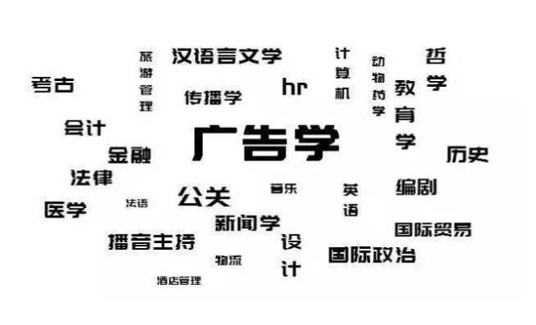
（二）广告学的性质与相关学科的关系
1.广告学的性质
广告学是一门独立的综合性边缘学科，同时又是一门艺术。
（1）广告学是一门综合性边缘学科。说广告学是一门结合性的边缘科学，是因为广告学涉及社会学、经济学、心理学、新闻学、传播学、营销学、语言学、统计学、文学、美学、声学、光学、电学等众多学科。

Slide 6
（2）广告学是一门独立的学科，本身有着自己完整的理论体系和许多分支学科。广告学学科体系分为三个领域:
①广告理论研究
②广告实务研究
③广告历史与文化研究

Slide 7
（3）广告学是一门艺术
因为广告在创意、文字、图画、色彩、字体、修辞等方面都要运用艺术原理，讲究艺术性。艺术是文学、绘画、雕塑、建筑、音乐、舞蹈、戏剧、电影、曲艺等的总称。它是以形象来反映现实生活，反映社会生活的各个领域，是一种富有创造性的方式。艺术也是一种认识，是通过形象把这种认识表现出来。艺术有其社会作用，如认识作用、思想教育作用、审美作用等。广告通过艺术的手法表现产品的形象，准确、生动、简洁、鲜明、富于艺术的感染力表现广告内容，给消费者以美的享受，从而引起消费者对广告的注意和兴趣。

Slide 8
如何在艺术效果和商业价值之间寻找到一个比较好的平衡点？
艺术效果是要为商业服务的，要立足于广告。如果艺术不为商业服务，那就不是广告，艺术是展现广告的一种方式。展现广告的方式有很多，一些高溢价空间的品牌和产品就非常适合用艺术效果的方式把创意展现出来，因为关键在于品牌所对应的消费群体。比如沙县小吃，非常平民化，不需要通过太艺术的方式来传递它的广告信息，因为其消费群体并不需要通过艺术的方式来获取产品信息。但如果是奢侈品等高价值的产品和品牌，就特别希望跟艺术精英合作，因为全世界溢价空间最大的产品就是艺术品。一张油画可以卖几亿元，产品本身物理层面的价值并不高，便会通过艺术的方式来提升溢价空间，使其高溢价显得合理。

Slide 9

喧宾夺主的鞋店店招广告

Slide 10
2.广告学和相关学科的关系
一方面， 相关学科的持续发展为广告学不断注入新的理论营养。另一方面，广告学的发展也为相关学科提供了新的研究对象，丰富了研究层 次与内涵，甚至催生出新的学科交叉领域。

Slide 11
拓展知识点：广告与公关的关系
公共关系（Public Relation，简称PR）
  定义：是指某一组织为改善与社会公众的关系，促进公众对组织的认识，理解及支持，培养相互好感和相互适应的管理活动。
公共关系的目标
  就是改善公众舆论，创造美誉度，并为组织建立和保持令人满意的声望。

Slide 12
公关关系活动的常用方法：
  利用新闻报道来宣布新产品或组织活动；
  策划特别事件来树立公众形象；
  用广告来明确表示企业在一个争端事件上的立场。

Slide 13
(一)广告与公共关系之间的密切性
体现在三方面：
  1、广告活动需要公共关系的指导
  2、广告活动需要公共关系的推动
  3、公共关系需要广告活动配合

Slide 14
(二)广告与公共关系之间的差异性
1、传播目标不同
  短期利益——长远利益
2、传播方式不同
  （1）广告表现手法：浪漫主义创作
  （2）公关表现：客观、实在
    形式有新闻报道、新闻纪录片、记者招待会、新闻发布会等

Slide 15
3、传播周期和范围不同
  周期：一定时期——长久
  范围：目标消费者——员工、顾客、持股人、竞争对手、供货商、其他社会机构
4、传播的地位和效果不同
  “免费”（缺少控制）——“付费”（可以控制）

Slide 16
四、学习广告学的意义与方法（P3-4)
（一）学习广告学的意义
１、了解广告在经济建设与社会发展中的作用
２、掌握广告运作的一般规律
３、提高从业人员的素质、能力和水平
（二）学习广告学的方法
1.课堂教学法：认真预习、听课和复盘温习
通过认真阅读教材以及相关的推荐书目和资料以及听课，扎实掌握广告学的基本理论、观点和思维模式、研究方法与话语体系。
2.实践教学法：通过深入行业实践，去观察、体验、思考，获得丰富直观的感受，同时检验课堂理论学习的效果。

Slide 17
（三）学好广告学需把握的原则
１、理论与实践相结合
２、世界与本土相结合
３、历史与前沿相结合
4、具体变革与系统理解相结合
5、要有问题意识

Slide 18

第二节 广告学的产生与发展
一、广告学的源起
二、广告学在中国的发展
西学东渐“告白”、“报帖”、“广告”
社会主义广告
新阶段，“本土化”与“国际化”
“术”向“学”转变

Slide 19
三、广告学在国外的发展
第一次工业革命
社会分工的细化与发展
（广告登场的基础与条件）
19世纪后半期
第二次工业革命
广告活动日益频繁
1866
《路牌广告史》
1875年
《早起广告史》
第二次世界大战后
电视成为主流媒体，广告对创意需求增大，“品牌形象”
20世纪20-40年代
广告在推销商的作用受到重视
1903年
《广告学原理》
1900
《广告心理学研究》
20世纪70年代
定位理论
整合营销传播
21世纪
广告新业态与新现象，研究视角多维
批判学派

Slide 20
第三节 社会主义市场经济与广告学
一、社会主义市场经济与广告实践
我国广告实践在社会主义市场经济中发挥着重要作用，主要体现在以下三个方面 ：
(一) 提高商品流通的效率
(二) 缩短资本转化周期
(三) 促进资本增值

Slide 21
二、社会主义市场环境与广告观念变迁
1978年党的十一届三中全会
广告复苏；
1979年
丁允鹏
《为广告正名》。这一时期我国广告观念的关键词是“正名”
1992年邓小平南方谈话，中国改革开放进入新阶段，广告行业步入快速增长期。此阶段我国广告观念的关键词为 “市场”
2001年中国加入世界贸易组织 ，2008年北京奥运会成功举办。此阶段我国广告观念的关键词是 “国际化”。
2009年后新技术深刻改变了社会结构、市场环境与人们的日常生活，也影响着经济发展的方式与行业生态环境。此阶段我 国广告观念的关键词是 “数字化”。

Slide 22
三、牢记中国广告价值观
(一 ) 服 务 与 促 进 社 会 主 义 建 设
(二 ) 以 消 费 者 为 本 位,但也需保障商家基本的利益
(三 ) 坚 持 法 律 与 道 德 的 双 重 要 求
(四 ) 反 对 过 度 的 商 业 利 益 取 向

Slide 23
案例：李诞代言女性内衣广告违规被罚87万
2021年2月14情人节，当事人在其个人微博号发布了品牌女性内衣广告。内容含有“一个让女性轻松躺赢职场的装备”、“我说没有我带不了的货，你就说信不信吧”等内容，附带当事人推介该商品的视频。该广告因涉嫌歧视女性引发社会关注。

Slide 24
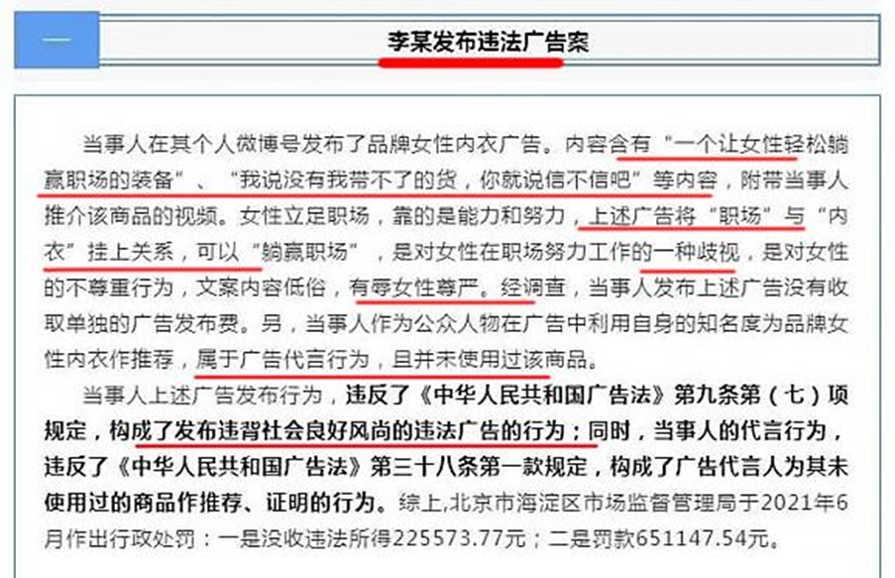

Slide 25
